Slide 1
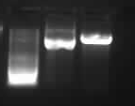
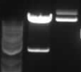
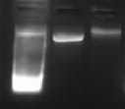
Cvičení MMB 21. – 22. 04. 2022
Štěpení plazmidu
Plazmid po izolaci z gelu
Neštěpený plazmid - (MNVB)
Neštěpený plazmid (MM)
HindIII + BamHI - (MNVB)
HindIII + BamHI - (MNVB)
Esp3I (MM)
Esp3I (MM)
DNA Ladder
DNA Ladder
DNA Ladder
Nanesení vzorku 10 μl.

Slide 2
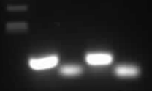
Oliga anneling
gRNA
shRNA
DNA Ladder
A + B
A
A + B
A
Nanesení 10 μl vzorku.

Slide 3
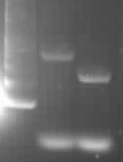
PCR verifikace
DNA Ladder
MNVB
MM
500 bp
350 bp
200 bp
282 bp
100 bp
Primer dimer
Nanesení vzorku 10 μl.

Slide 4
Transfekce GFP
MM
MNVB

Slide 5
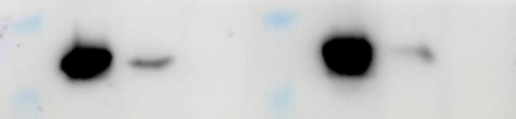
WB protein našeho zájmu
MM
MNVB
Vzorek A, kontrola
Vzorek A, kontrola
Marker
Vzorek B, shRNA
Vzorek C, gRNA
Marker
Vzorek B, shRNA
Vzorek C, gRNA
Protein

Slide 6
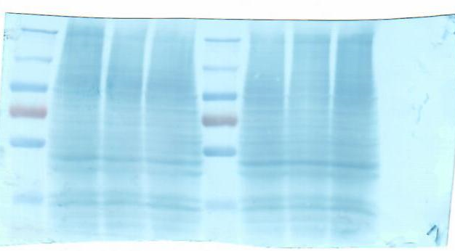
Kontrola proteinové loadingu
MM
MNVB
Vzorek C, gRNA
Vzorek C, gRNA
Marker
Vzorek A, kontrola
Vzorek B, shRNA
Marker
Vzorek A, kontrola
Vzorek B, shRNA

